Slide 1
Многофункциональное пособие «Ширма-маркер игрового пространства»
Государственное бюджетное общеобразовательное учреждение Самарской области средняя общеобразовательная школа № 3 г.о. Чапаевск Самарской области структурное подразделение Детский сад № 19 «Колокольчик»
Воспитатель: Бегаева С.В.

Slide 2
Задачи социально-коммуникативного развития в игровой деятельности
Развивать умение:
- строить общение и взаимодействие со взрослыми и сверстниками;
- вместе планировать игровую деятельность;
- договариваться в распределении ролей и координации действий в игре;
Развивать навыки сотрудничества;
Формировать умение управлять своим поведением

Slide 3
Сюжетно-ролевая игра дошкольников
Сюжетно-ролевая игра - неотъемлемая часть в развитии коммуникативных навыков у детей.
Игра – подлинная социальная практика ребенка, его реальная жизнь в обществе сверстников.

Slide 4
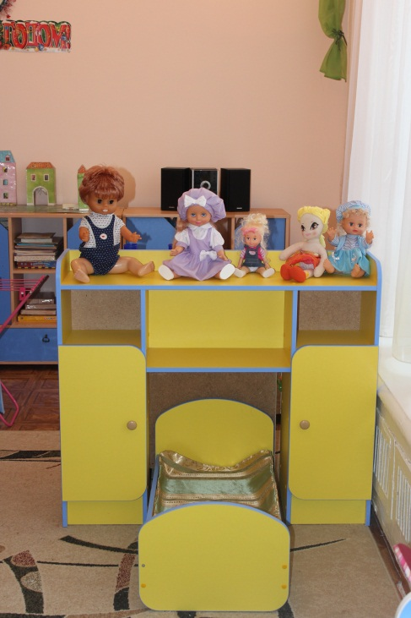
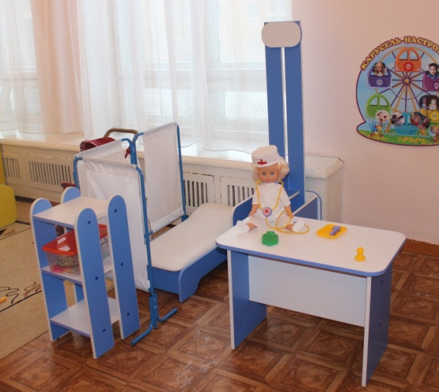
Традиционные маркеры бытовой тематики

Slide 5
Маркер пространства воображаемого мира

Slide 6
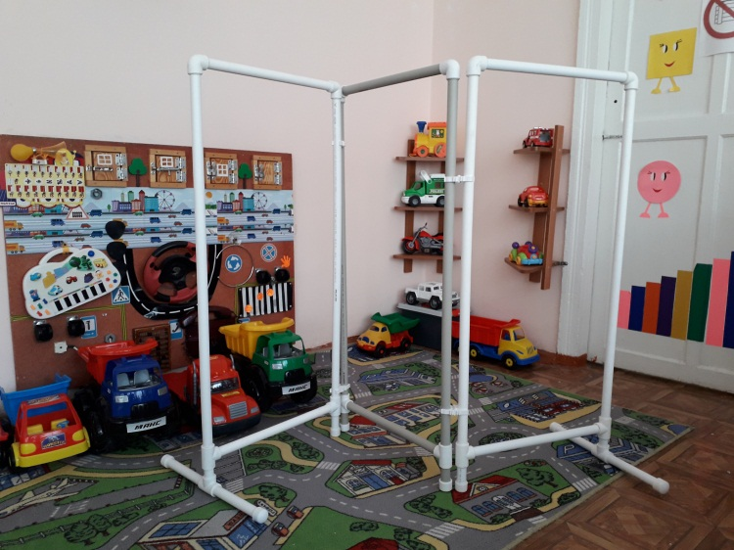
Участие родителей в создании маркера

Slide 7
Секции будущего маркера

Slide 8
Наглядный и дидактический материал

Slide 9
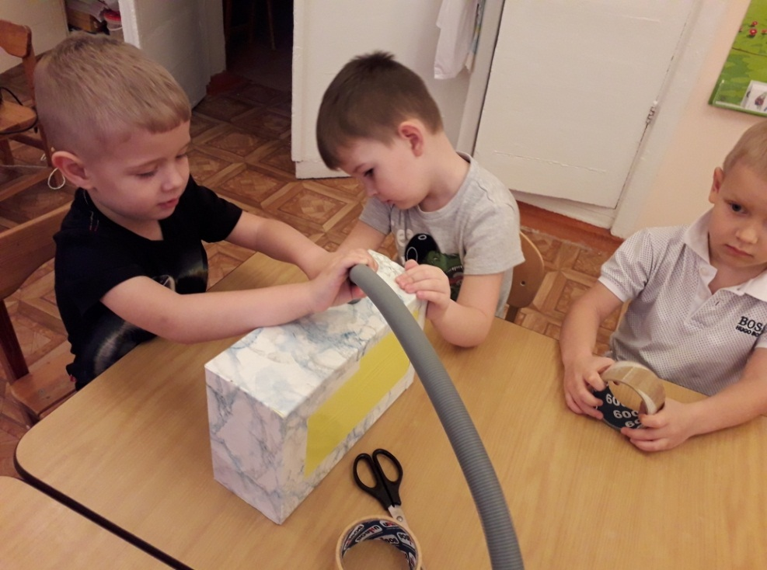
Изготовление атрибутов

Slide 10
Конструкция в сборке

Slide 11
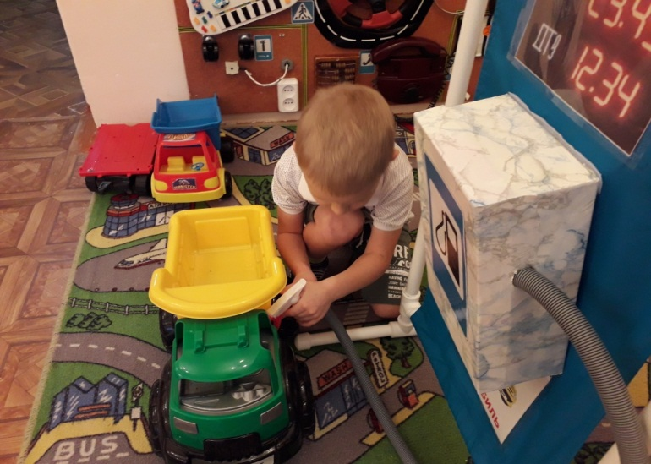
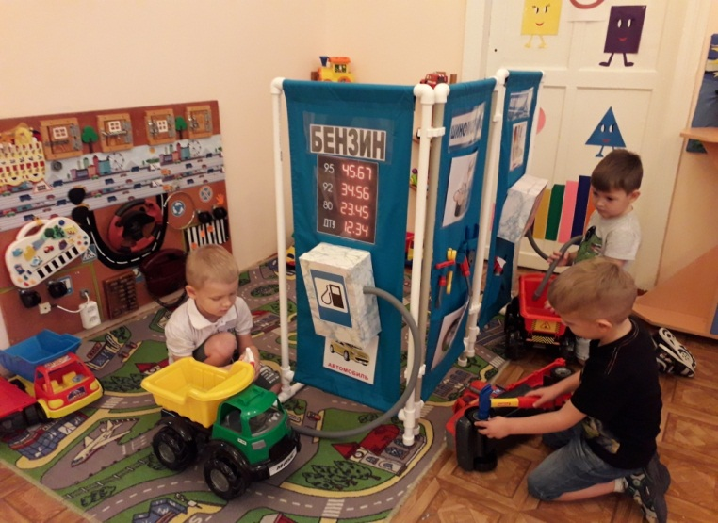
Сюжетно-ролевая игра « Мы - водители»

Slide 12
Уголок водителя

Slide 13
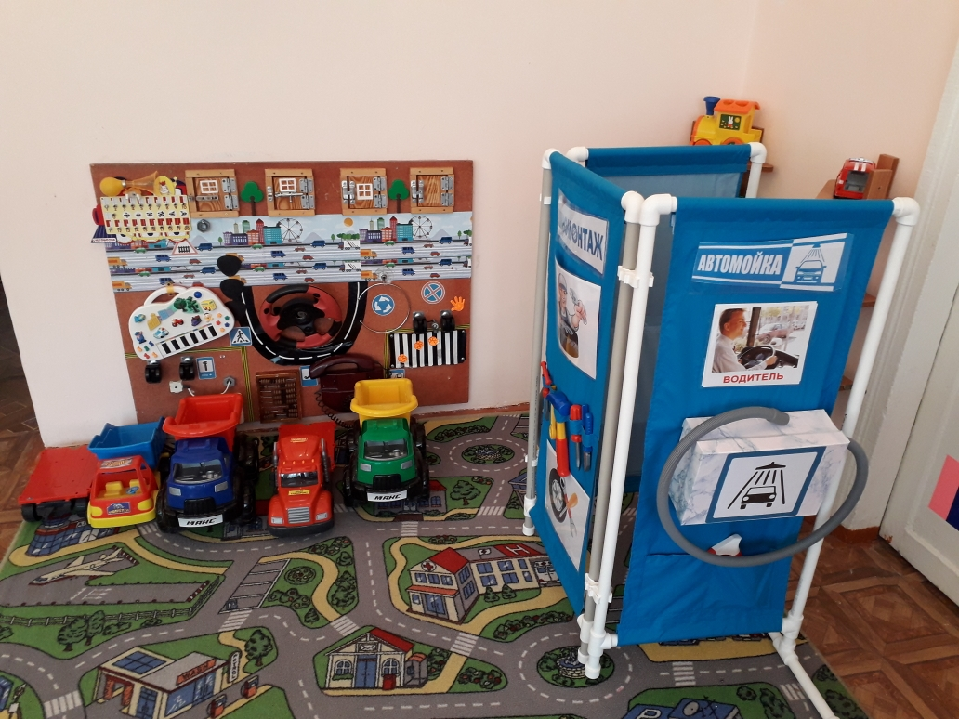
Уголок уединения

Slide 14
Наша творческая команда

